Slide 1
Veri Bilimi : Python ile Uygulamalı Doğal Dil İşleme
Embeddings
11 Mayıs 2023

Slide 2
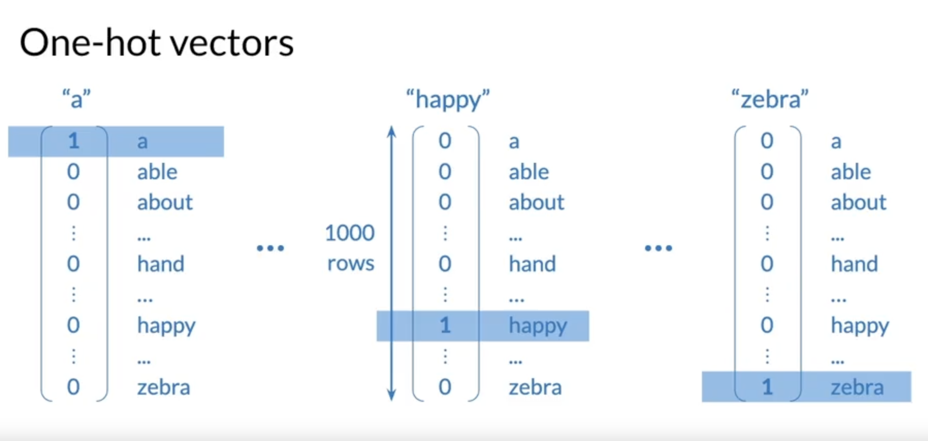
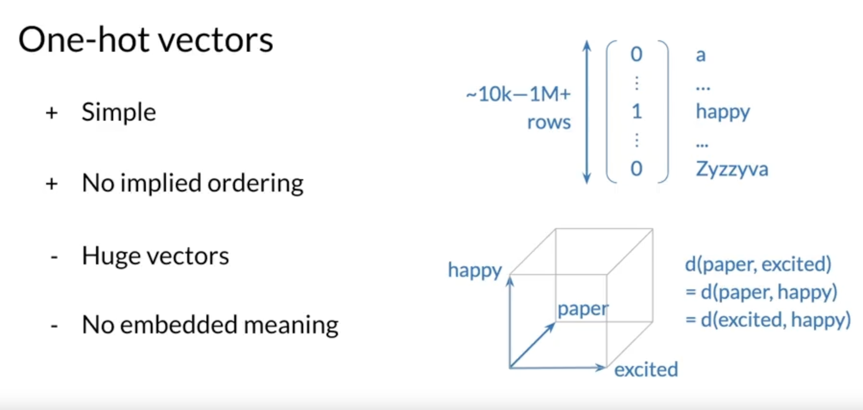
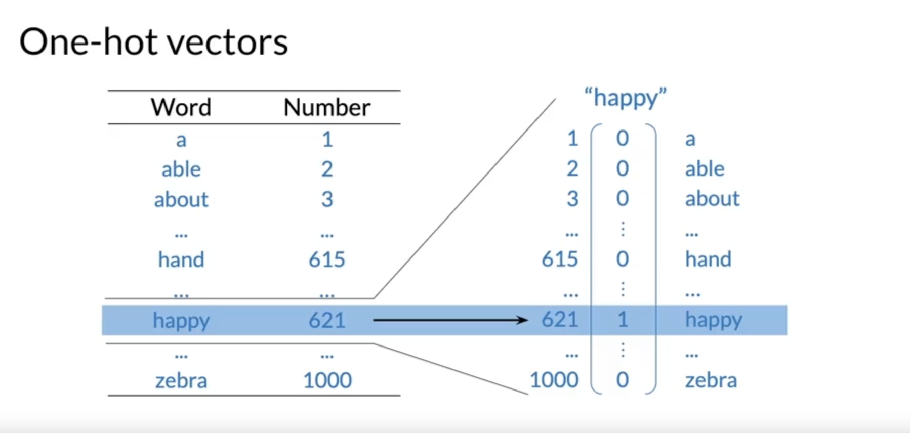
Training & Prediction
Slide credit: https://www.coursera.org/learn/probabilistic-models-in-nlp/lecture/Lkuce/basic-word-representations

Slide 3
THE END
TEŞEKKÜRLER
Slide credit: Pedro Domingos

Slide 4
Konu : Kariyer.net ‘in sunduğu ürünler için iyileştirmenin ya da yeni bir ürünün bilinen yapay zeka yöntemleriyle
Hedef : Günde 300.000 den fazla iş başvurusunun olduğu Kariyer.net’te, iş arayanların ya da işverenlerin hayatının kolaylaştırılması, verimlerinin arttırılması, gelire pozitif etki. Doğru adayın en kısa sürede doğru işverenle buluşturulması
Örnek problemler :
Az başvuru
Alakasız başvuru
Teknik ve akademik kişiler için rakiplerin rekabetçi olması
Herhangi bir seviye için adayların iş arama süreçlerinde teknolojinin daha fazla entegre edilmesi, üyelik, cv hazırlama, ilan arama, ön yazı, başvuru vs..
İlan hazırlama
Aday arama
İhtiyaçlarını düzgün ifade etme (işveren)
mülakat değerlendirmesi
otomatik değerlendirme
referans check
kariyer.nete gelmeden adayları bulma?
Şansınızı deneyebilirsiniz, mesela:
İşverenler için bir e-ticaret yan ürünü : kurumsal hediye,
Yeni çalışanlar için otomatikleştirilmiş on-boarding,
Genç kullanıcıların çekimi
Değerlendirme Kriterleri :
Problemin alt parçalarıyla beraber net ifadesi
Hedeflere uygunluk
Muhtelif çözüm yöntemleri ve seçim kararının sebepleri
Teknolojinin kullanımı
Mimari şema
Modüllerin çalışma şekli, kullanım sebebi
Uygulanabilirlik
Maliyet
Değişim büyüklüğü / yenilik katsayısı
Hedef / Ölçüm metodu
Pazarlama stratejisi

Slide 5
Problem ve değerlendirme kriterleri alt maddesi örnekler
Sorun: Verimsiz iş eşleştirme süreci
Değerlendirme ölçütleri:
İş eşleştirme algoritmasının doğruluğu
İş arayanın uygun iş önerilerini alması için geçen süre
İş arayanlara sunulan iş önerilerinin sayısı
Kullanıcılardan iş eşleştirmelerinin kalitesiyle ilgili geri bildirimler
Sorun: Düşük işveren etkileşimi ve iş ilanı yayınlama oranları
Değerlendirme ölçütleri:
Ayda yayınlanan iş ilanları sayısı
Platformu düzenli olarak kullanan işverenlerin sayısı
İşverenlerden platformun kullanım kolaylığı hakkındaki geri bildirimler
İşveren etkileşimini artırmayı amaçlayan pazarlama kampanyalarının etkinliği
Not: Ölçütler, her spesifik sorun için özelleştirilmeli ve önerilen çözümlerin etkililiğini ölçmenin bir yolunu sağlamalıdır.
Sorun: İlan eşleştirme veriminin arttırılması
Önerdiğimiz bir çözüm, Kariyer.net'teki iş eşleştirme sürecini iyileştirmek için doğal dil işleme tekniklerini kullanan bir makine öğrenimi algoritması geliştirmektir. Algoritma iş arayanların becerilerini ve deneyimlerini, işverenlerin açık pozisyonları için gereksinimlerini daha iyi anlamak için iş arayanların özgeçmişlerini ve işverenlerin iş ilanlarını analiz edebilir. ..Hangi algoritmalar, literatür durumu
Algoritma iş arayanların becerilerini ve niteliklerini eşleştiren bir yapay zeka kullanarak iş ilanlarını sıralayabilir. İşverenlerin iş ilanlarını daha iyi anlamak için işverenlerin iş ilanlarını analiz edebilir ve onlara ilgili iş arayanları öner. ..modeller için karşılaşabilecek durumlar / zorluklar
Bu çözümün etkililiğini değerlendirmek için, işlem süresi, iş arayanların alacakları ilgili iş önerilerinin sayısı, algoritmanın doğruluğu ve kullanıcılardan alınan geri bildirimler gibi birkaç metrik kullanılabilir.

